Slide 1
Projet Bases de données avancées
GACKEL Tanguy

Slide 2
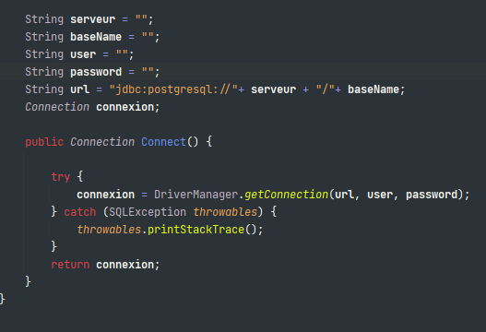
Connexion
La classe Connexion permet au programme de se connecter à la base de données.
Une instance de cette classe est créée avant chaque requête, et la méthode « connect » est appelé.

Slide 3
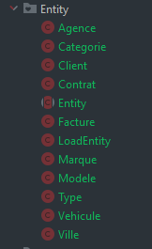
Entity
Le package Entity contient 10 classes héritées de la classe abstraite Entity, ainsi qu’une classe LoadEntity.
Chaque classe hérité de Entity correspond à une table de la base de donnée et possède plusieurs constructeurs, getters, et setters pour créer des objets et les manipuler
La classe LoadEntity comporte des méthodes permettant de créer les tables, de créer un set de données pour chaque tables de la base de données, afin de pouvoir vérifier que tout fonctionne correctement, et une méthode pour supprimer les tables.

Slide 4
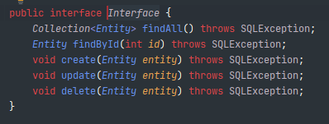
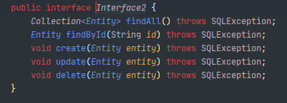
Repository
Le package Repository est tout d’abord composé de 2 interfaces, permettant de déclarer les méthodes « findAll », « findById », « create », « update », « update », « delete ». La méthode findById de la première interface utilise un int pour l’id, tandis que la seconde interface utilise un String, correspondant ainsi aux différentes tables.

Slide 5
Repository
Le package Repository possède également 10 classes correspondant aux différentes tables. Le constructeur de chaque classe créer une instance de la classe Connexion, et l’utilise pour se connecter à la base de donné.
Chaque classes redéfinit ensuite les différentes méthodes hérités de l’interface qu’elle implémente. Chaque méthode créer une requête et l’execute. Les méthodes « findAll » et « findById » créée un nouvel objet de la classe Entity correspondante à partir des données reçus, avant de le retourner. Les méthodes « create », « update », et « delete », créée, actualisent et suppriment respectivement des données dans la base de données.

Slide 6
Request
Le package Request comporte 12 classes, comportant toutes une fonction main, et pouvant donc toutes être exécuté.
La classe LoadTableRequest utilise une instance de LoadEntity pour recharger la base de données et insérer un nouveau set de données. Il faut exécuter cette classe en premier, avant d’aller tester les autres, pour que le set de données corresponde et que les test des autres classes fonctionnent correctement
La classe RequeteRequest comporte les 10 requêtes demandé (2 à 11 dans l’énoncé). La méthode « request » demande d’abord quelle requête doit être exécuté, il faut donné un nombre en 2 et 11, puis selon la réponse, un certain nombre de question vont être demandé, pour pouvoir compléter la requête SQL. La requete va ensuite être exécuté.

Slide 7
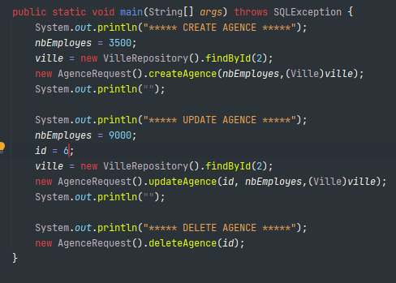
Request
Le package Request comporte aussi 10 classes correspondant aux 10 tables, chaque classe permettant de faire le CRUD de sa table, et également de tester ce CRUD. Le test du CRUD fournis dans les différentes fonctions « main » ne fonctionnera pas correctement si la classe LoadTableRequest n’a pas été exécuté au préalable.

